Slide 1
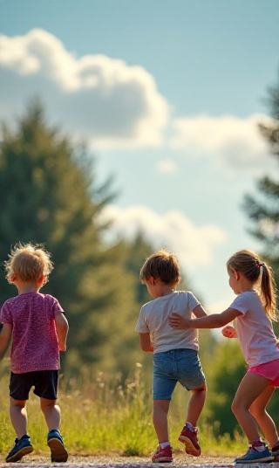
Система работы по организации летнего оздоровительного периода в
МБДОУ «Детский сад № 459»
Нижегородского района города Нижнего Новгорода

Slide 2
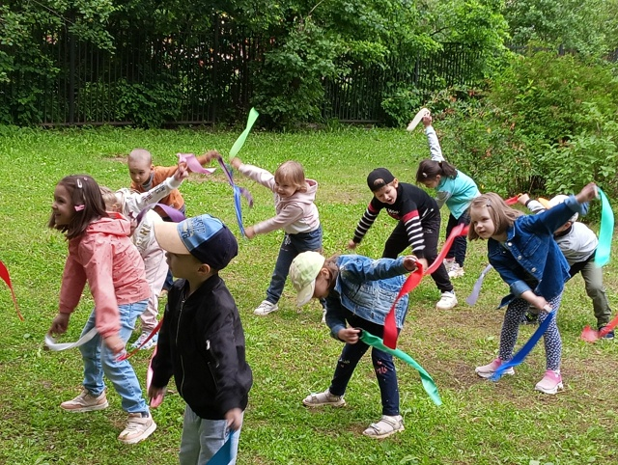
Летний оздоровительный период
Чтобы сделать ребенка умным и рассудительным, сделайте его крепким и здоровым: пусть он работает, действует, бегает, кричит, пусть он находится в постоянном движении.
Жан Жак Руссо

Slide 3
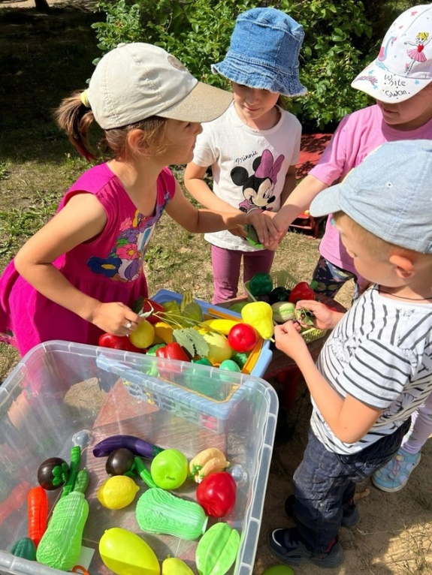
Принципы
планирования оздоровительной работы
· комплексное использование профилактических, закаливающих и оздоровительных мероприятий;
· формирование положительной мотивации у детей, родителей и педагогов к проведению профилактических закаливающих и оздоровительных мероприятий;
· повышение эффективности системы профилактических и оздоровительных мероприятий за счет соблюдения элементарных правил и нормативов: оптимального двигательного режима, физической нагрузки, санитарного состояния учреждения, организации питания, воздушно-теплового режима и водоснабжения.

Slide 4
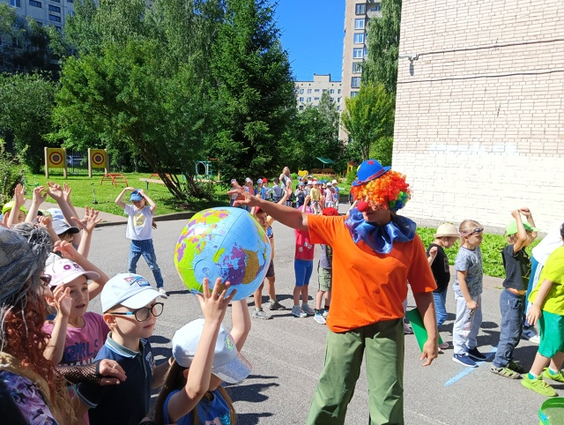
Цель работы в летний период
Цель работы МБДОУ «Детский сад № 459» в летний оздоровительный период заключается в создании оптимальных условий для физического, эмоционального и социального развития детей через активное взаимодействие с природой, организацию разнообразной деятельности на свежем воздухе, формирование навыков здорового образа жизни и экологической культуры, а также укрепление сотрудничества с родителями для совместного воспитания и обучения детей.

Slide 5
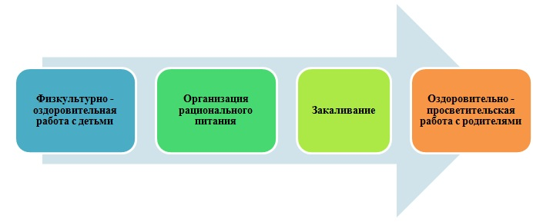
Система оздоровления детей в летний период в МБДОУ «Детский сад № 459»

Slide 6
Организация летнего оздоровительного периода включает:
-соблюдается режим дня летнего оздоровительного периода, соответствующий ОП ДОО;
-организуется предметно-развивающая среда на территории ДОУ (оборудование для игровой и познавательно-исследовательской деятельности в песке и воде, выносные зонтики, теневые навесы, расширяется ассортимент выносного оборудования);
-различные виды детской деятельности (игровая, коммуникативная, трудовая, познавательно-исследовательская, продуктивная, музыкально-художественная, чтение)и самостоятельная деятельность детей организуются на воздухе;
-увеличивается продолжительность прогулок и сна (в соответствии с санитарно-эпидемиологическими требованиями;
-соблюдается питьевой режим летнего оздоровительного периода, соответствующий ОП ДОУ (питье выдается по первому требованию ребенка) и др.

Slide 7
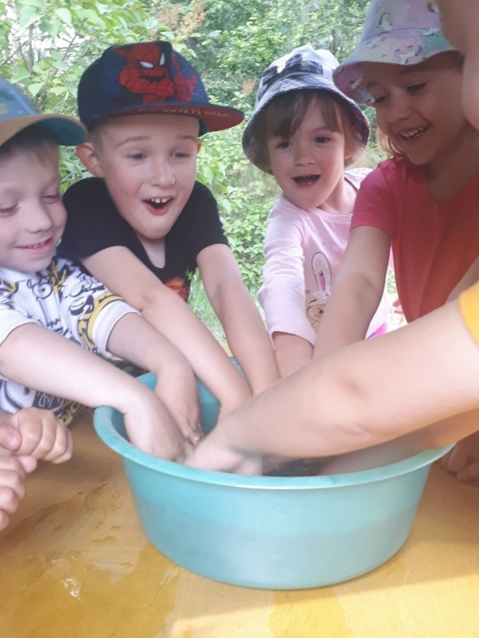
Система закаливающих процедур в МБДОУ «Детский сад № 459»
Воздушное
Длительное пребывание детей на свежем воздухе;
Утренняя гимнастика ( на свежем воздухе)
Совместная деятельность по физическому развитию
Водное
Обширное умывание.
Мытье ног
Игры с водой
Световоздушные ванны
Солнечные ванны
Питьевой режим

Slide 8
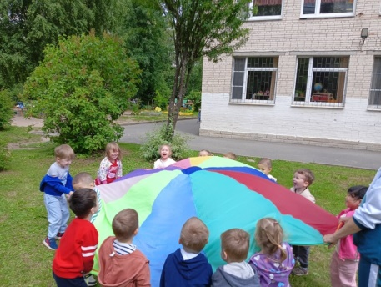
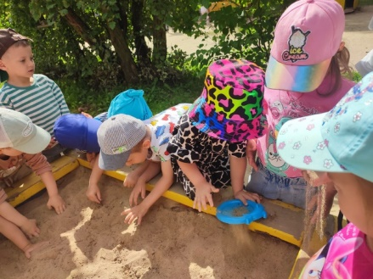
Ожидаемые результаты
Приобщение детей к ценностям здорового образа жизни;
укрепление здоровья, повышение уровня физического, психического здоровья детей
· развитие эмоционально-волевой сферы воспитанников;
· повышение уровня экологической культуры воспитанников (развитие экологического — гуманного, природоохранного, осознанно-бережного отношения к природе);
· повышение уровня коммуникативных способностей детей;
· повышение эффективности в работе с родителями по вопросам ЗОЖ;
· активизация познавательных интересов детей к трудовой деятельности в природе.

Slide 9
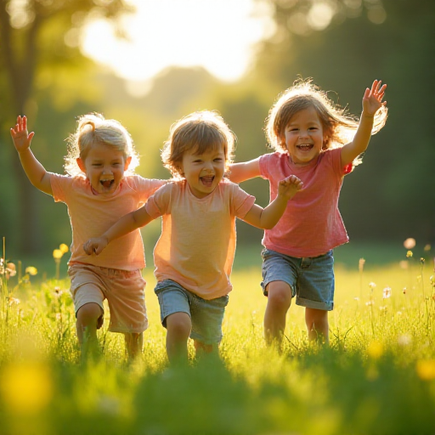
Лето - это маленькая жизнь !
«Здоровье детей — это самый ценный дар, который мы можем им подарить.
Оберегая их здоровье, мы строим надежный фундамент для их будущей жизни

